Slide 1
Детекторы частиц I

Slide 2
Детекторы
Focal plane detector
Target
Beam
В основе любого эксперимента – источник частиц.
Это могут быть ускорители, реакторы, космические лучи, радиоактивные препараты.
В результате взаимодействия частиц пучка с частицами мишени из мишени вылетают различные частицы, которые регистрируются с помощью детектора.
Мишень и детектор могут быть совмещены.

Slide 3
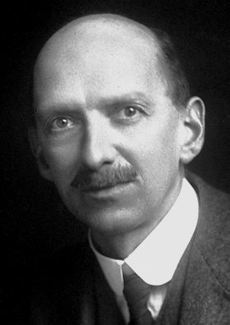
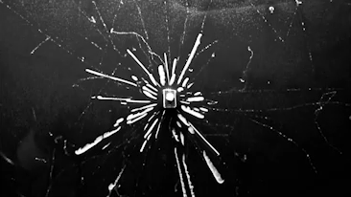
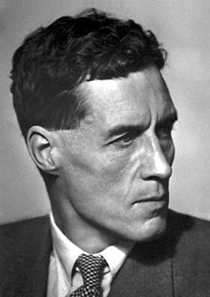
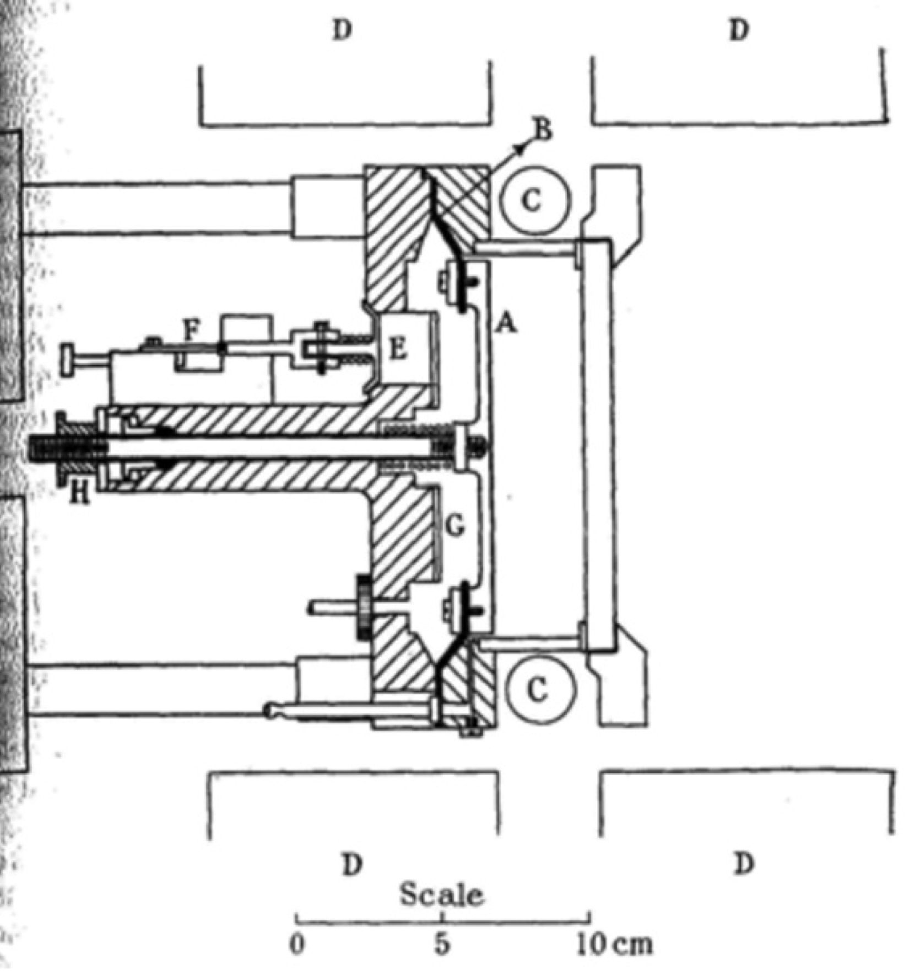
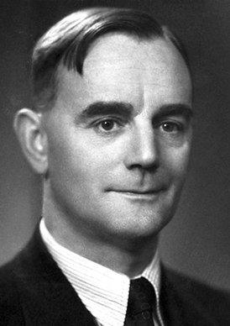
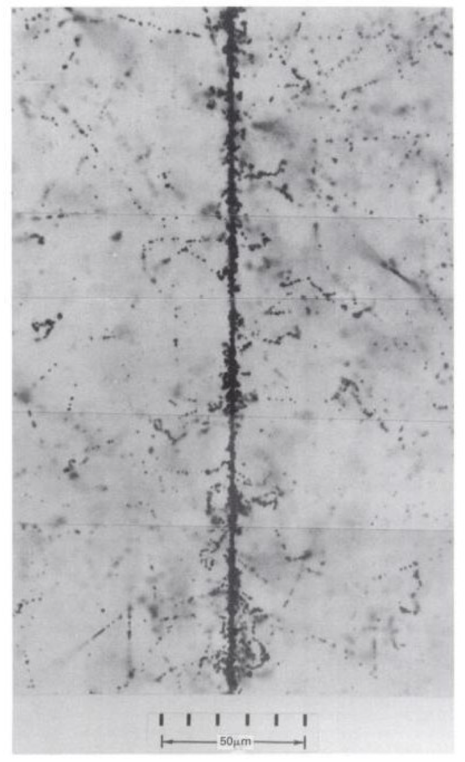
Нобелевские премии по физике за разработку детекторов
1927 г., Ч. Вильсон – за открытие метода, делающего видимыми траектории заряженных частиц, с помощью конденсации пара.
1948 г., П. Блэкетт – за создание метода камеры Вильсона и открытия с его помощью в области ядерной физики и космических лучей.
1950 г., С. Пауэлл – за создание фотографического метода и открытий, связанных с мезонами, сделанным с помощью этого метода.

Slide 4
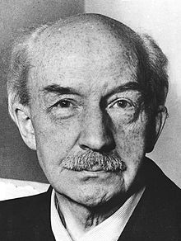
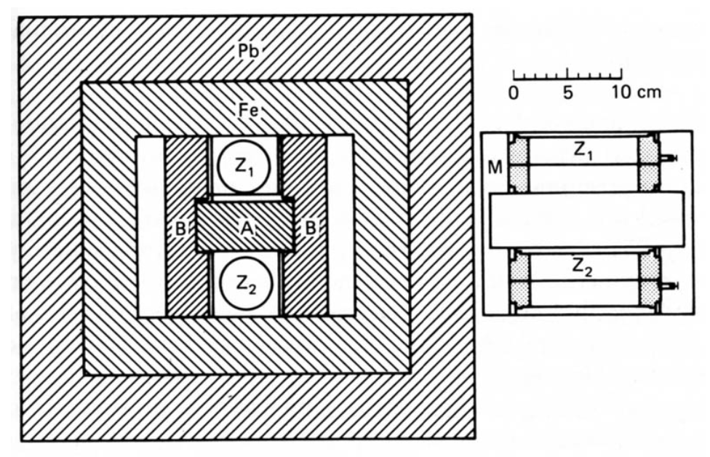
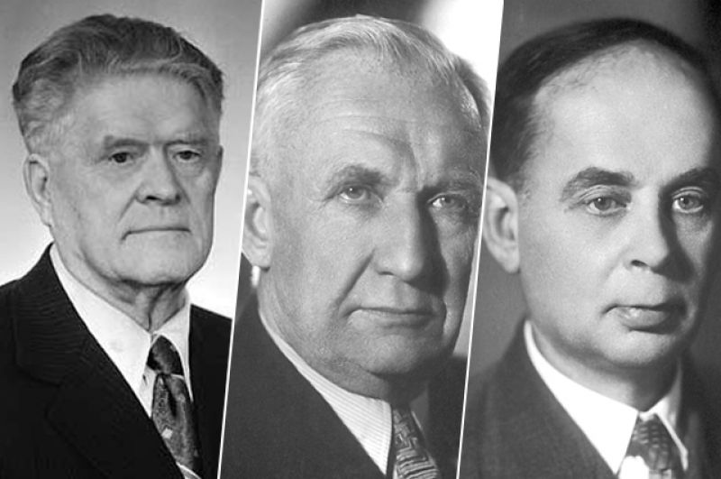
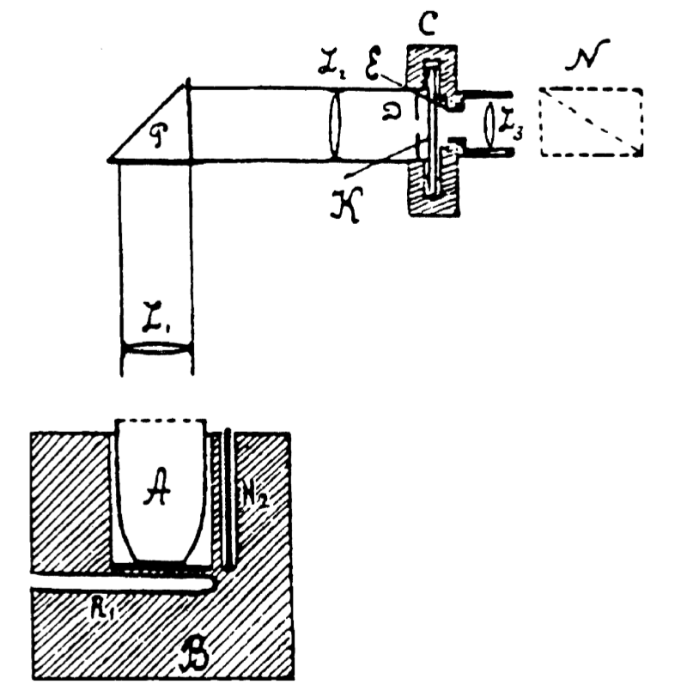
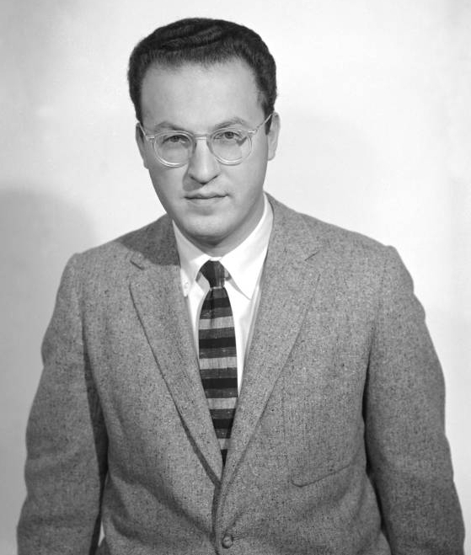
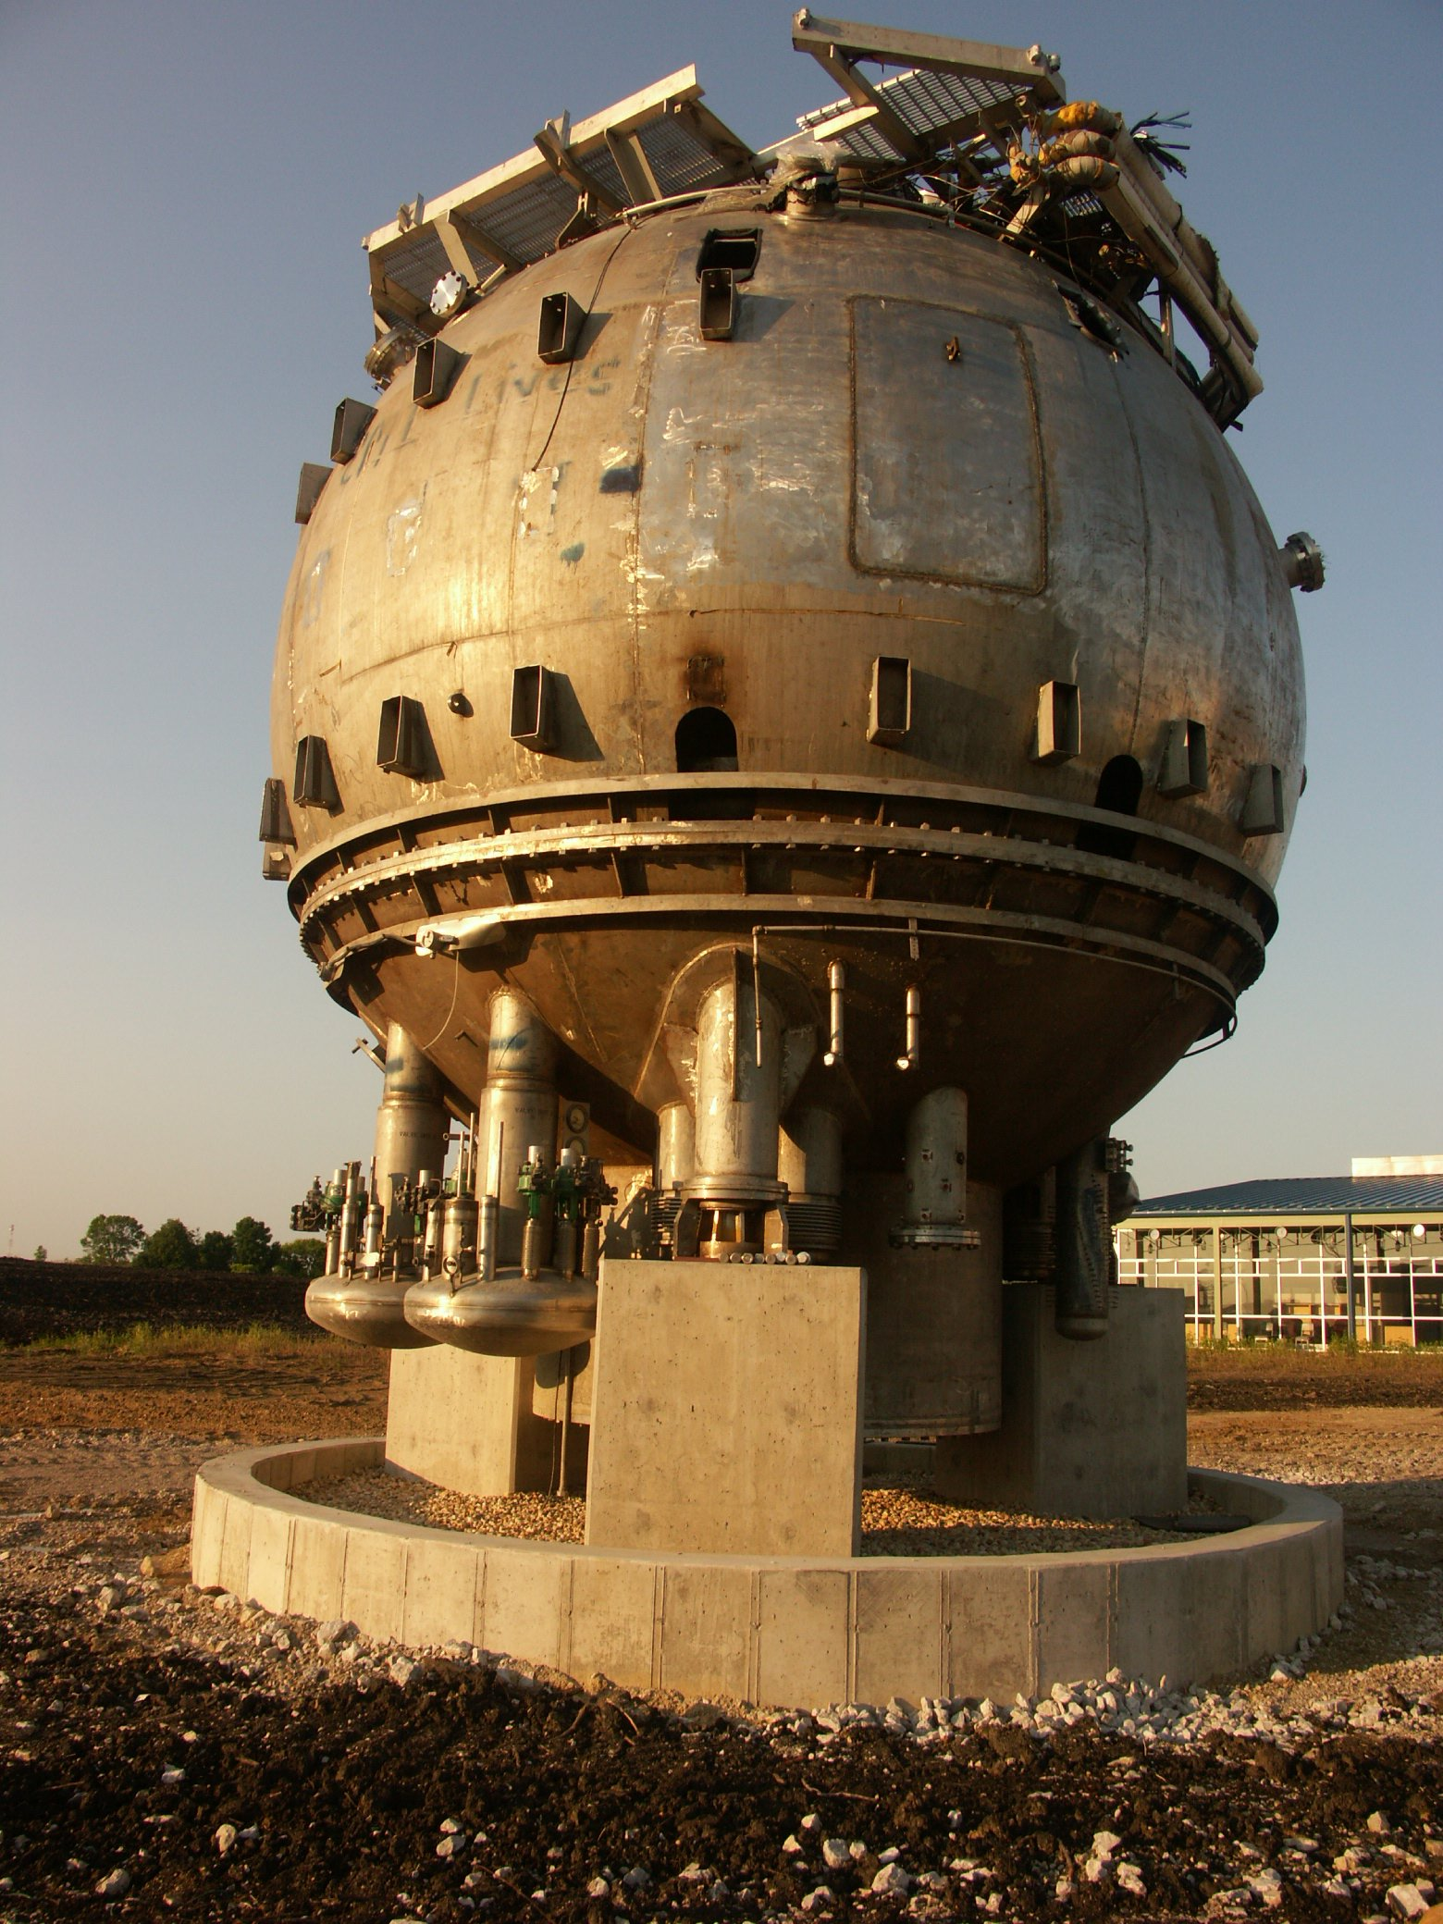
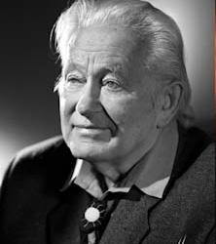
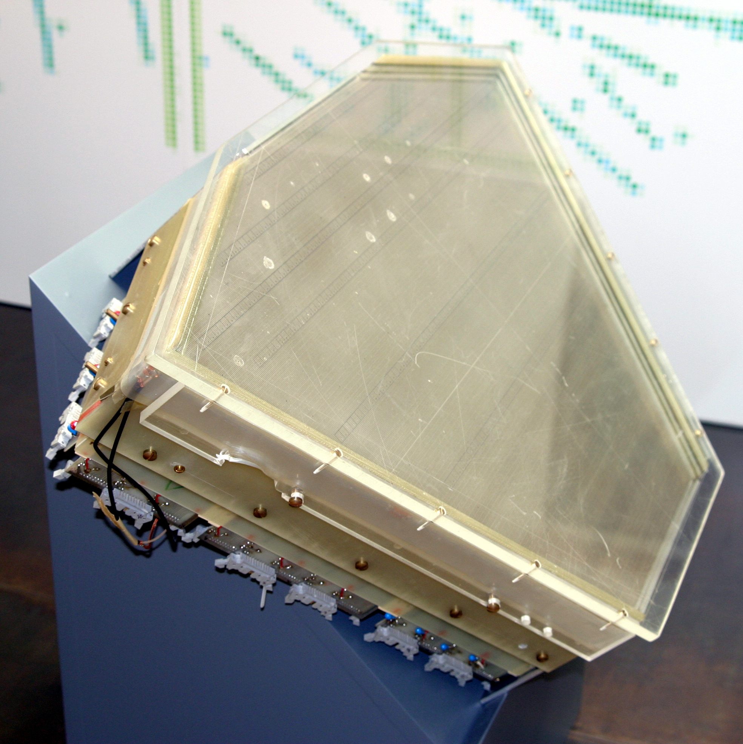
Нобелевские премии по физике за разработку детекторов
1954 г., В. Боте – за метод совпадений и сделанные с его помощью открытия.
1958 г., П. Черенков, И. Тамм, И. Франк – за открытие и интерпретацию эффекта Черенкова.
1960 г., Д. Глезер – за изобретение пузырьковой камеры.
1992 г., Ж. Шарпак – за изобретение и усовершенствование детекторов частиц, в частности многопроволочной пропорциональной камеры.

Slide 5
Общие свойства детекторов
Детекторы служат как для регистрации частиц, так и для определения их энергии, импульса, траектории движения частицы и других характеристик.
Детекторы фиксируют потерю энергии проходящей частицей.
Детекторы могут содержать преобразователи излучений.
Практически все детекторы вырабатывают электрический импульс – сигнал детектора.
Электрические импульсы различаются амплитудой, длительностью и формой.
Информация с координатных детекторов, как правило, оцифровывается.

Slide 6
Измеряемые величины
Скорость счёта.
Энергия частицы.
Время между событиями.
Координаты событий.
Режимы измерений
счётный (наличие импульса),
спектрометрический (анализ параметров импульса – амплитуда, форма).

Slide 7
Характеристики детекторов
способность к счёту частиц,
возможность определения энергии,
возможность определения координаты,
быстродействие,
временные,
возможность дискриминации частиц,
эксплуатационные,
стоимостные.

Slide 8
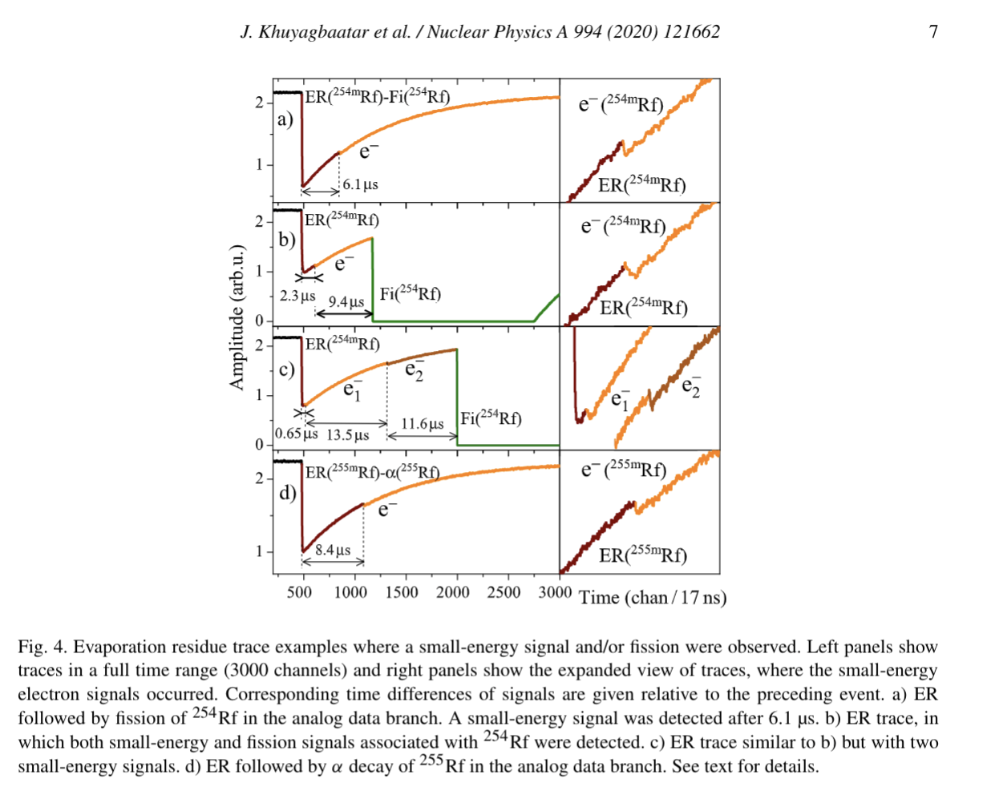
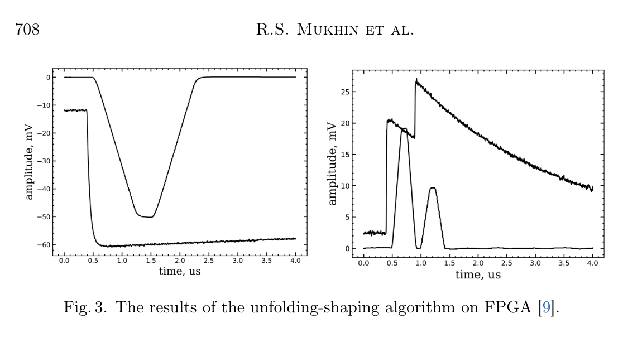
Анализ параметров импульсов
аппаратный (скорость, «простота»).
цифровой (гибкость):

Slide 9
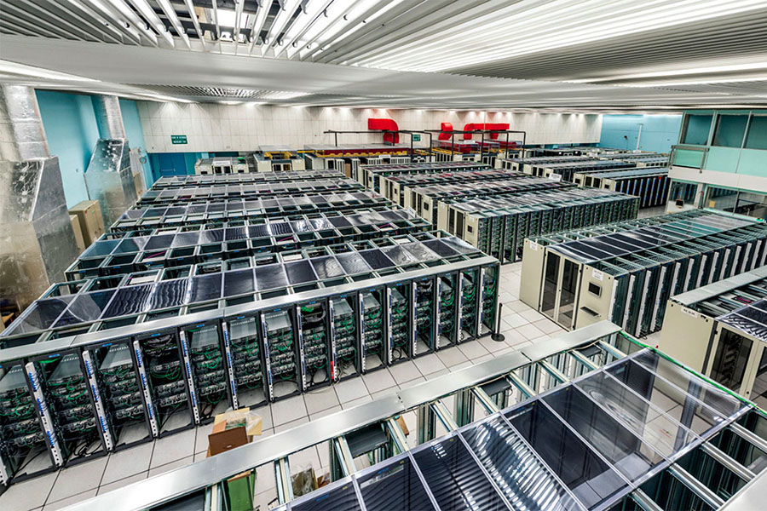
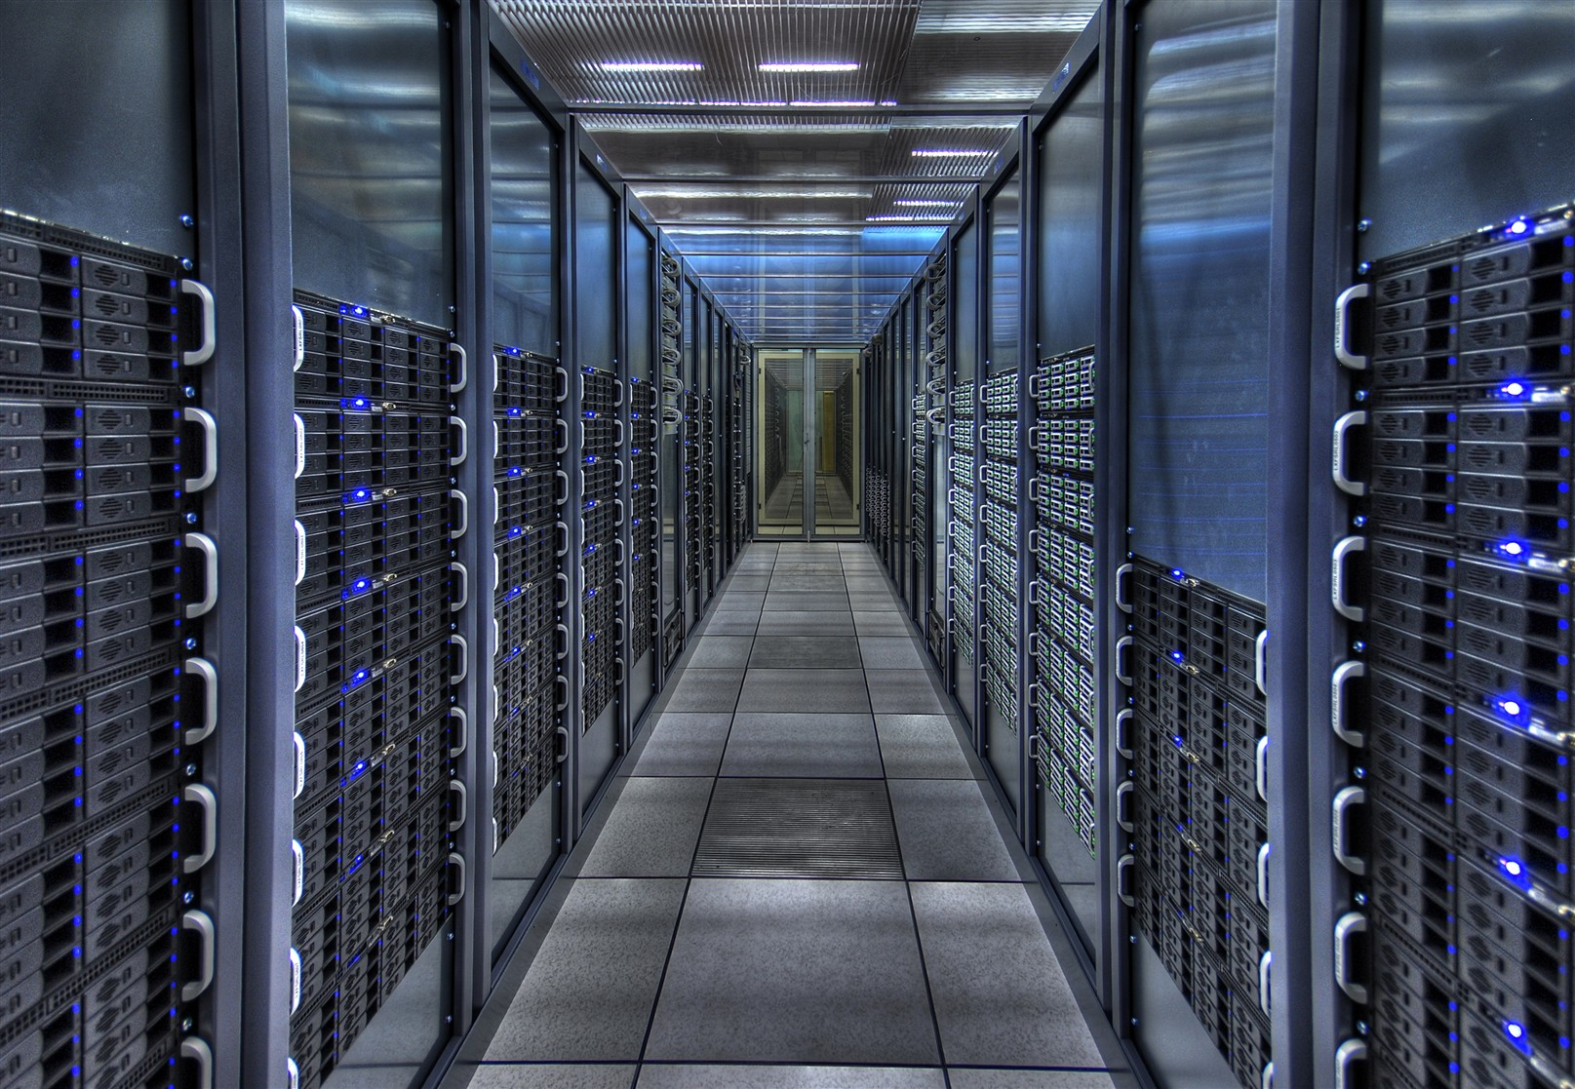
Накопление данных
Предварительный отбор.
Скорость накопления.
Ёмкость.
Сортировка и базы данных.
Надёжность.
Возможность контроля “on-line”.
Скорость чтения.
Долговременная надёжность.
Резервное копирование.
Стоимость.

Slide 10
Взаимодействие частиц с веществом

Slide 11
Взаимодействие частиц с веществом
Регистрация частиц происходит в результате их взаимодействия с веществом детектора.
Взаимодействие частиц с веществом зависит от их типа, заряда, массы и энергии.
Заряженные частицы ионизуют атомы вещества, взаимодействуя с атомными электронами.
В случае гамма-квантов основными процессами, приводящими к образованию заряженных частиц являются фотоэффект, эффект Комптона и рождение электрон-позитронных пар.
Нейтроны и гамма-кванты, сталкиваясь с частицами в веществе, передают им свою энергию, вызывая ионизацию за счет вторичных заряженных частиц.
Взаимодействие частиц с веществом зависит от таких характеристик вещества как его плотность, атомный номер и средний ионизационный потенциал вещества.
В случае пучка заряженных частиц, проходящих слой вещества их энергия уменьшается по мере прохождения вещества.

Slide 12
Удельные ионизационные потери энергии заряженной частицей
Тяжёлые заряжённые частицы взаимодействуют с электронами атомных оболочек, вызывая ионизацию атомов.
Проходя через вещество, заряжённая частица совершает десятки тысяч соударений, постепенно теряя энергию.
Тормозная способность вещества характеризуется величиной удельных ионизационных потерь энергии dE/dx.
Удельные ионизационные потери энергии представляют собой отношение энергии E заряженной частицы, теряемой на ионизацию среды при прохождении отрезка x, к длине этого отрезка.
Удельные ионизационные потери энергии увеличиваются с уменьшением энергии частицы.

Slide 13
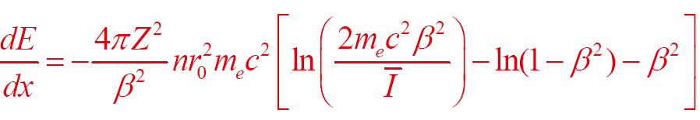
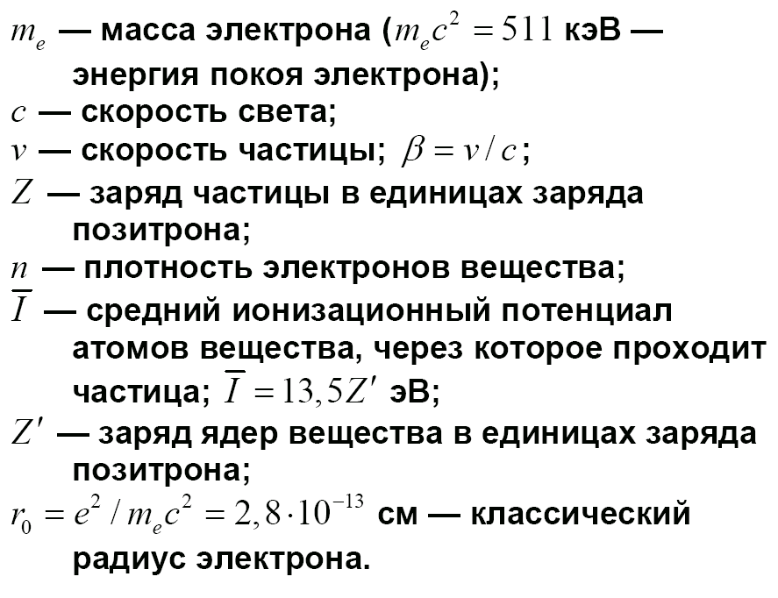
Удельные ионизационные потери энергии заряженной частицей

Slide 14
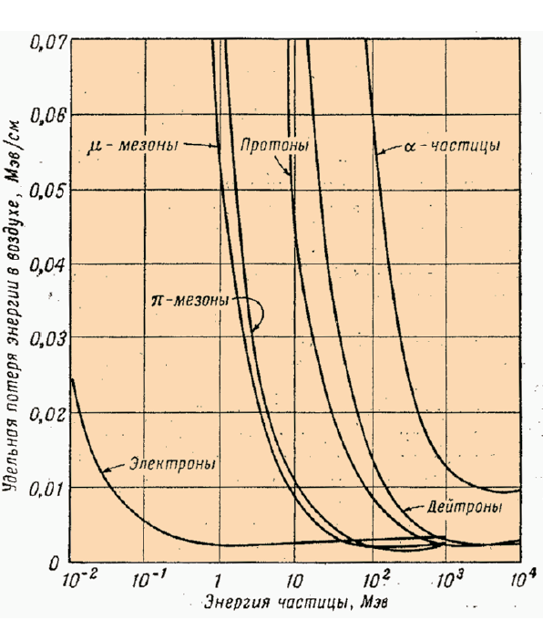
Удельные ионизационные потери энергии заряженной частицей

Slide 15
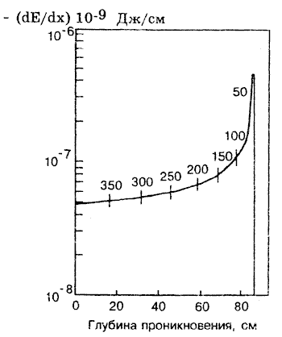
Передача энергии радиации веществу (кривая Брэгга)
Основные потери энергии связаны с ионизацией заряженной частицей атомов вещества, сечение этого процесса растёт с падением энергии, вследствие чего основную часть энергии частица теряет перед моментом остановки. Это обстоятельство используется в протонной терапии, для того чтобы сосредоточить основную дозу в поражённой ткани внутренних органов, минимально облучая здоровые клетки, расположенные ближе к поверхности.
Зависимость тормозной способности биологической ткани для протонов с начальной энергией 400 МэВ от глубины проникновения протонов в слой вещества. Численные значения над кривой - энергия протона (в МэВ) на различной глубине проникновения. В конце пробега - пик Брэгга.

Slide 16
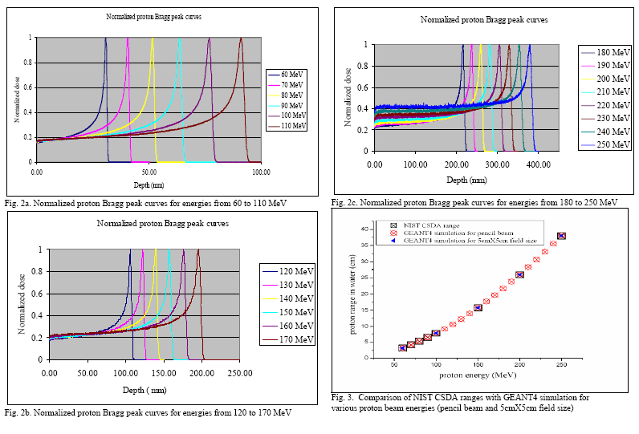
Кривые Брэгга для протонов

Slide 17
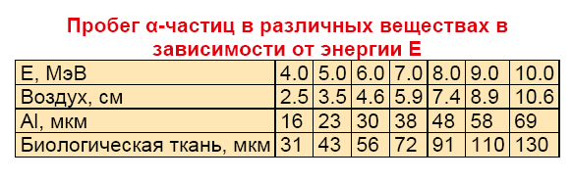
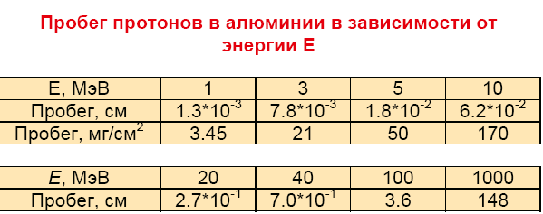
Пробег заряженной частицы
Тяжёлые заряженные частицы взаимодействуют в основном с атомными электронами и поэтому мало отклоняются от направления своего первоначального движения. Вследствие этого пробег тяжёлой частицы измеряют расстоянием по прямой от точки входа частиц в вещество до точки их остановки.

Slide 18
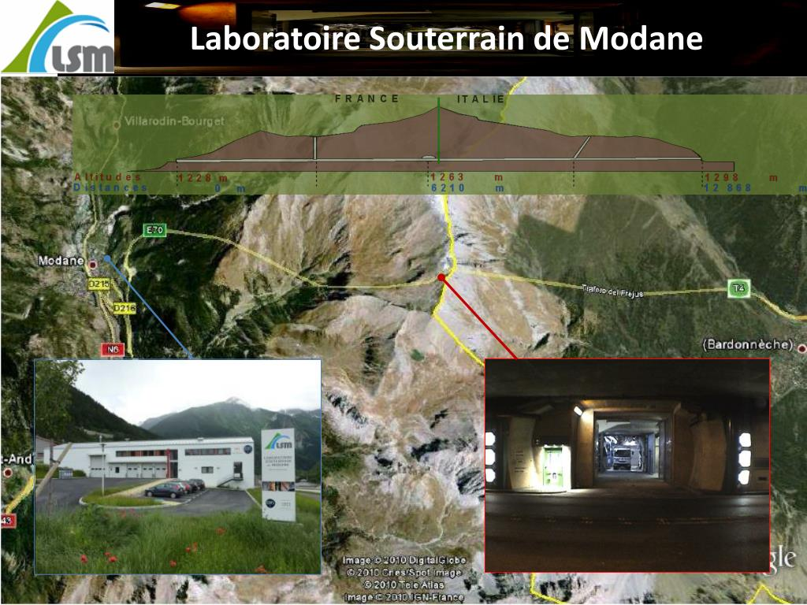
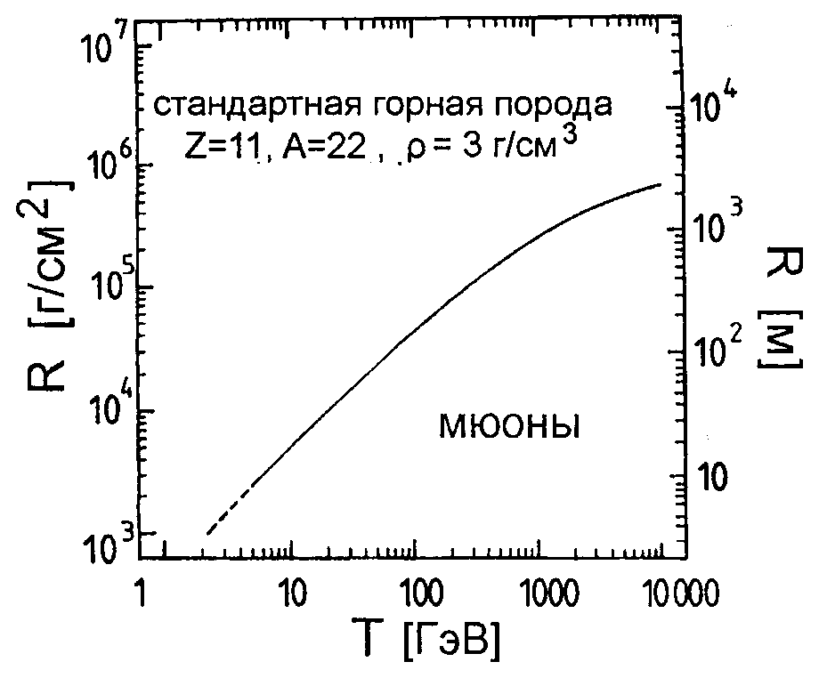
Пробег мюонов в горных породах

Slide 19
Взаимодействие электронов с веществом
Прохождение электронов через вещество отличается от прохождения тяжёлых заряженных частиц.
Главная причина - малая масса электрона. Это приводит к относительно большому изменению импульса электрона при каждом его столкновении с частицами вещества, что вызывает заметное изменение направления движения электрона и как результат - электромагнитное радиационное излучение.
Удельные потери энергии электронов складываются из суммы ионизационных и радиационных потерь энергии.

Slide 20
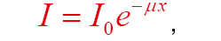
Взаимодействие γ - квантов с веществом
В области энергий γ-квантов от 10 кэВ до 10 МэВ наиболее существенны три процесса взаимодействия γ-квантов с веществом:
• фотоэффект,
• комптоновское (некогерентное) рассеяние
• образование электрон – позитронных пар.
В результате взаимодействий ослабляется интенсивность пучка γ-квантов. Ослабление интенсивности моноэнергетического пучка γ-квантов описывается соотношением:
I₀ — начальная интенсивность пучка,
I — интенсивность пучка на глубине x,
μ — линейный коэффициент поглощения.
Величина μ имеет размерность см⁻¹.

Slide 21
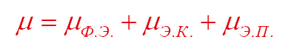
Взаимодействие γ - квантов с веществом
Коэффициент поглощения μ можно представить в виде суммы трёх членов соответствующих трём основным механизмам взаимодействия γ-квантов с веществом:
1. фотоэлектрический эффект,
2. эффект Комптона,
3. рождение электрон-позитронных пар.
Коэффициент поглощения μ полностью характеризует процесс прохождения γ-квантов через вещество. Он зависит от свойств вещества и энергии γ-квантов.

Slide 22
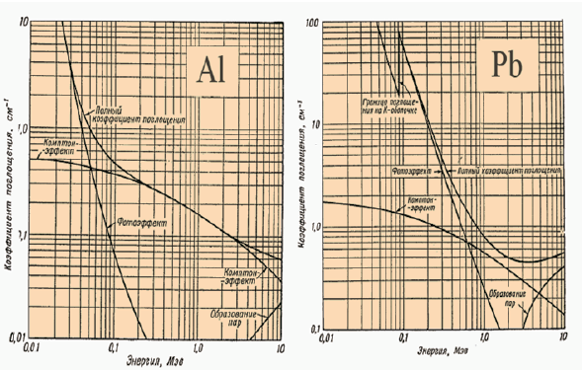
Взаимодействие γ - квантов с веществом
Зависимость линейного коэффициента поглощения в алюминии и свинце от энергии γ-квантов

Slide 23
Детекторы частиц
Заряженная частица, двигаясь в нейтральной среде детектора (газ, жидкость, твердое тело, аморфное или кристаллическое), вызывает в результате электромагнитных взаимодействий ионизацию и возбуждение атомов среды. Вдоль пути движения частицы появляются свободные заряды (электроны и ионы) и возбужденные атомы. Если среда находится в электрическом поле, то в ней возникает электрический ток, который фиксируется в виде электрического импульса. Детекторы, использующие этот принцип, называют ионизационными.
При возвращении возбужденных атомов в основное состояние излучаются фотоны, которые могут быть зарегистрированы в виде оптической вспышки в видимой или ультрафиолетовой области.
Этот принцип используется в сцинтилляционных детекторах.
При определенных условиях траекторию пролетающей заряженной частицы можно сделать видимой. Этот способ реализуется в так называемых трековых детекторах.

Slide 24
Трековые и координатные детекторы

Slide 25
Трековые и координатные детекторы
Трековыми детекторами называют группу детекторов, в которых при прохождении заряженной частицы возникает визуально наблюдаемый след (трек) этой частицы. Трековые детекторы сыграли выдающуюся роль в силу наглядности и возможности получения исчерпывающей пространственной картины изучаемого процесса.
Благодаря этим детекторам были открыты ядерные распады и реакции, частицы (позитрон, мюон, заряженные пионы, странные и очарованные частицы).
В трековых детекторах след частицы визуально наблюдаем.
Есть группа детекторов, в которых треки частиц не наблюдаемы, но с высокой точностью фиксируются их пространственные координаты. Детекторы такого типа называют координатными (многопроволочная пропорциональная камера, дрейфовая камера, полупроводниковый микростриповый детектор и некоторые другие).

Slide 26
Ядерные фотоэмульсии
Впервые с возможностью регистрации ядерных излучений фотографическим методом столкнулся А. Беккерель, открывший в 1896 г. с помощью фотопластинок радиоактивность урана.
В практику субатомных исследований этот метод вошёл в конце сороковых годов прошлого века после создания специальных фотопластинок с толстым эмульсионным слоем (эта работа была отмечена Нобелевской премией).
Ядерные эмульсии, как и обычные светочувствительные, состоят из желатина и взвешенных частиц кристаллического бромистого серебра (AgBr – 80%) размером до 0.3 мкм, но в отличие от последних имеют существенно большую толщину - до 1200 микрон (толщина обычных эмульсий 10 мкм).
Заряженные частицы, проходя через слой эмульсии, ионизуют атомы, лежащие на их пути. В результате происходит разложение бромистого серебра и образование центров скрытого изображения.
При последующей проявке в эмульсии образуются мельчайшие зёрна металлического серебра размером до 1 мкм, которые наблюдаются под микроскопом в виде точек различной жирности.
След частицы имеет вид цепочки таких точек со средним расстоянием между ними, не превышающим 5 мкм.
По характеру этого следа (концентрации точек и отклонению от прямолинейности) можно идентифицировать тип частицы.

Slide 27
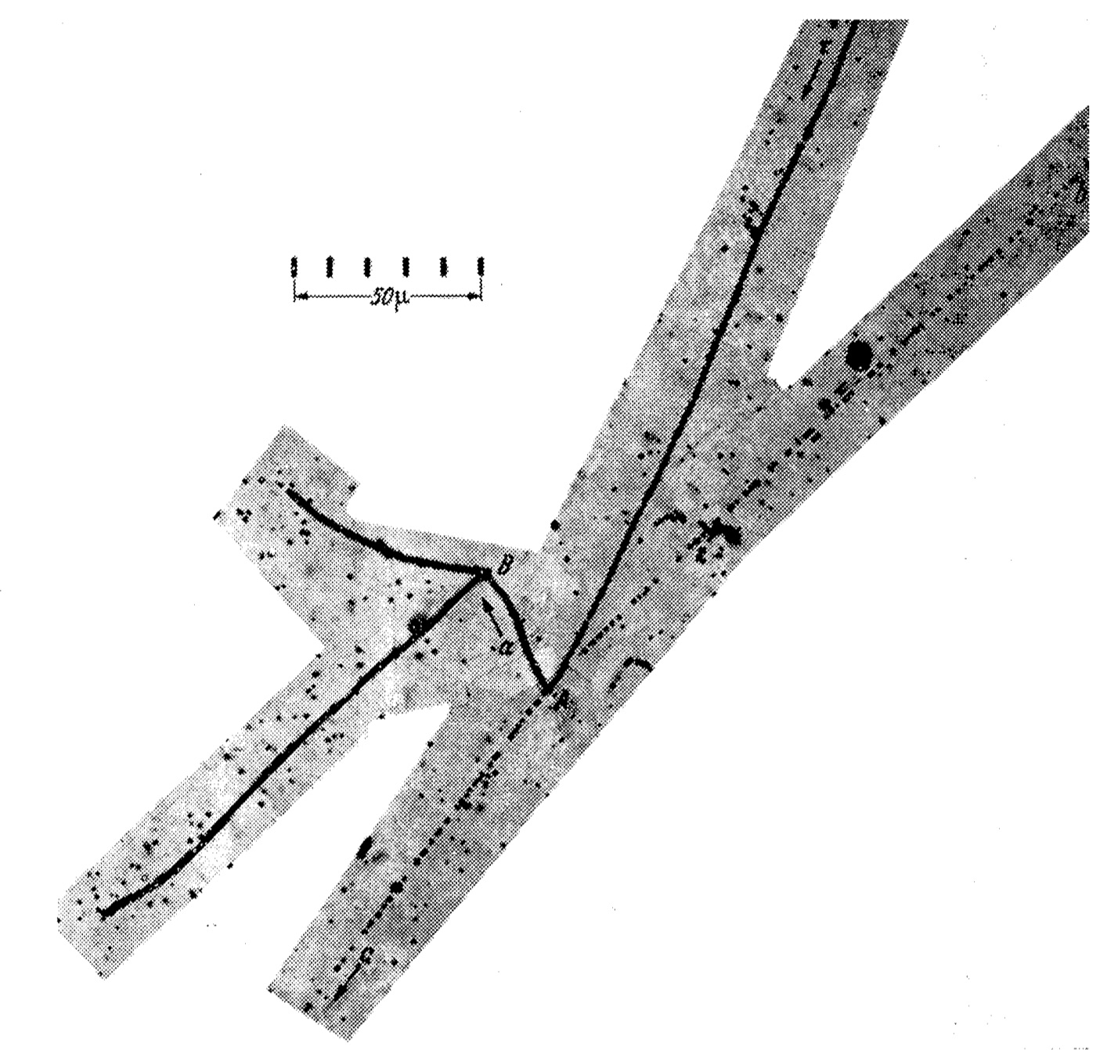
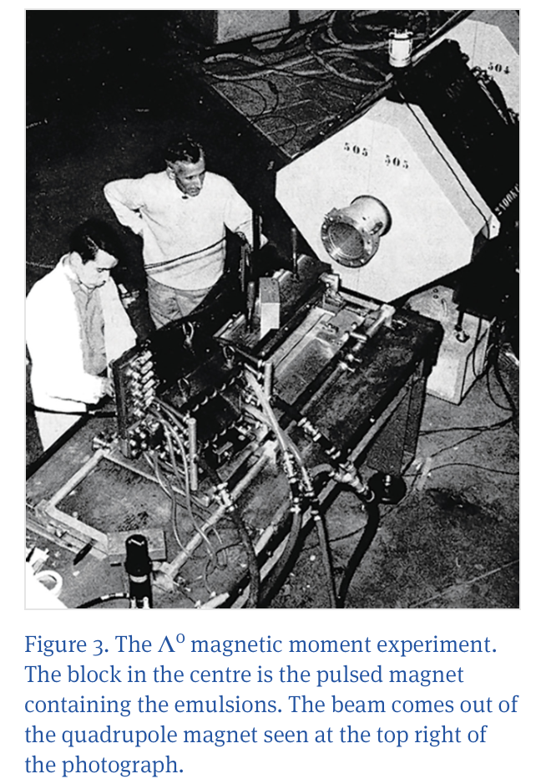
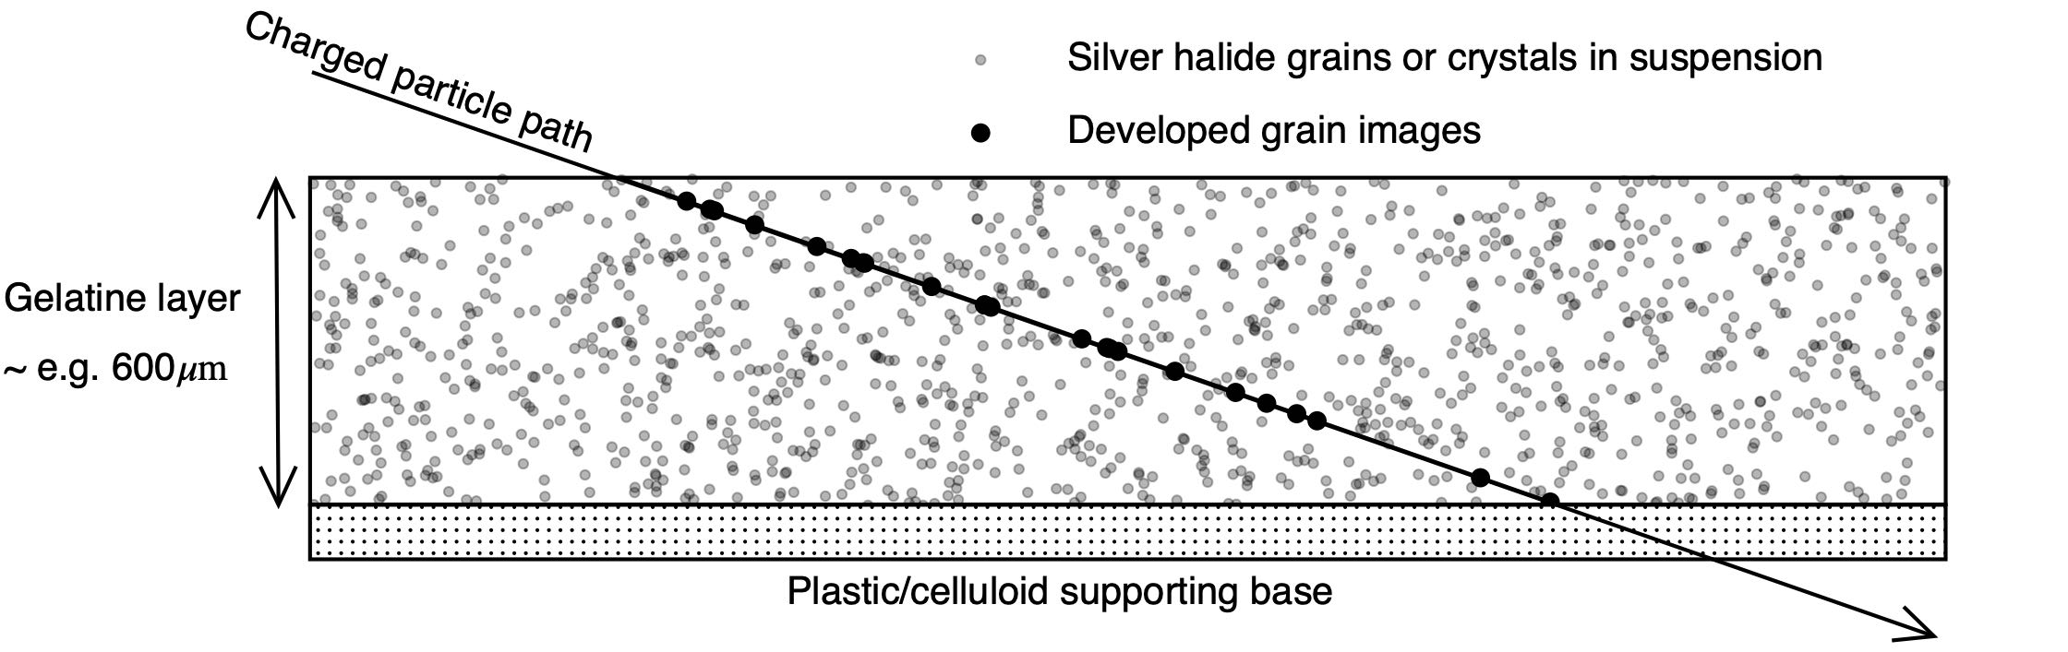
Ядерные фотоэмульсии
K meson decay in Nuclear Emulsion

Slide 28
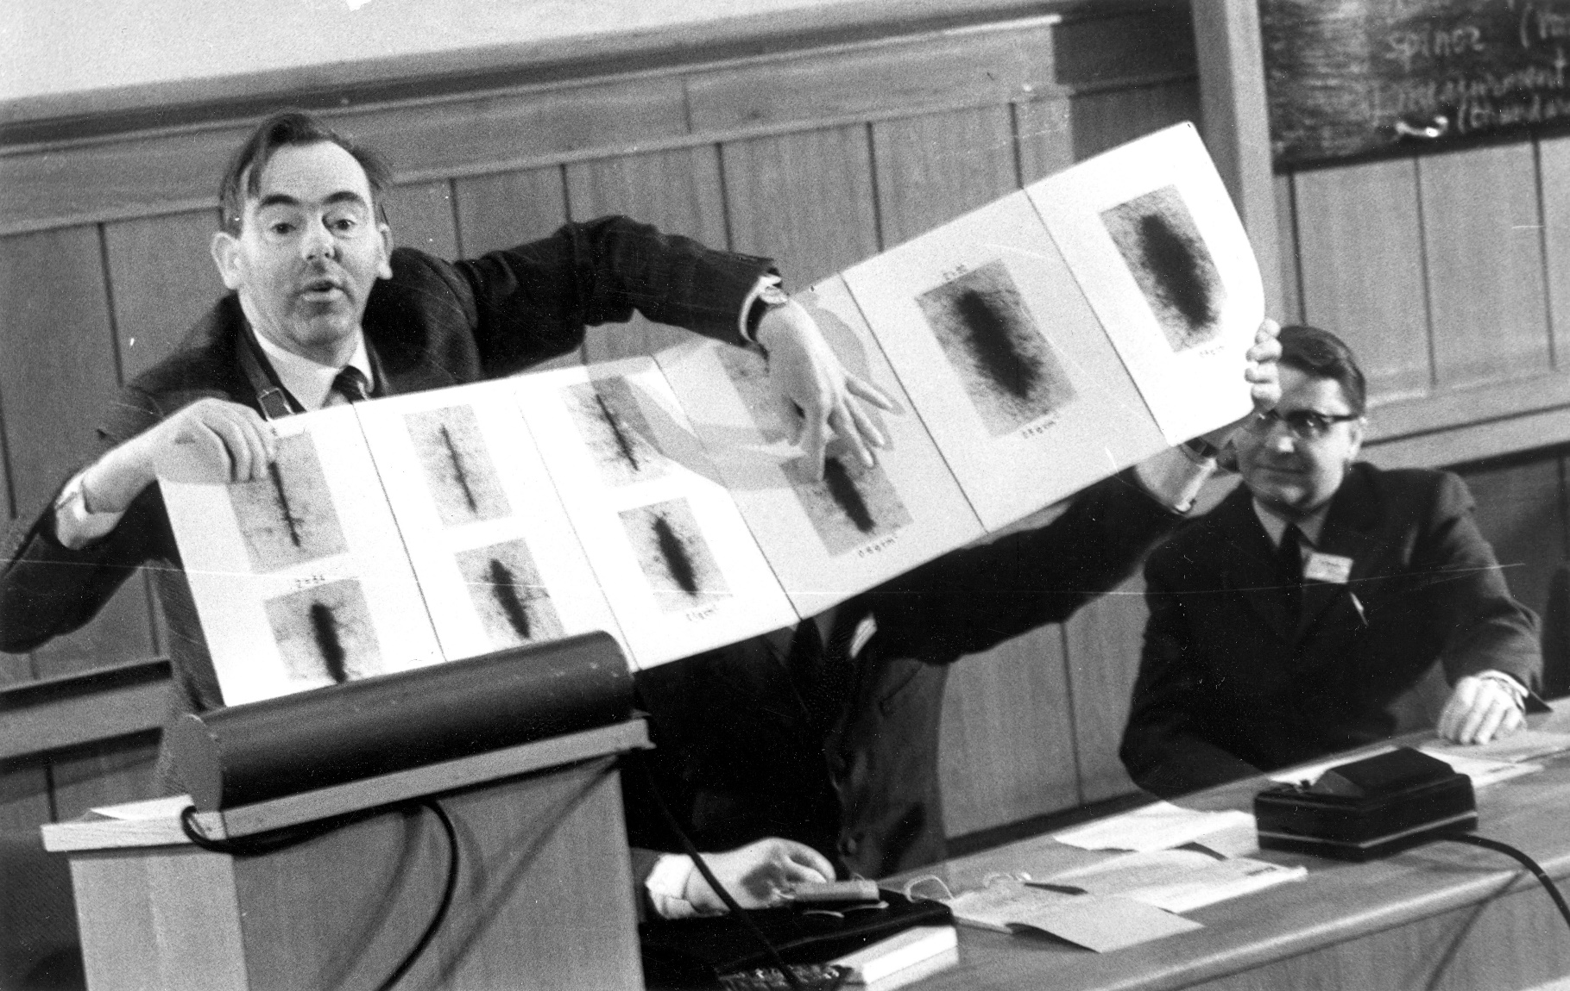
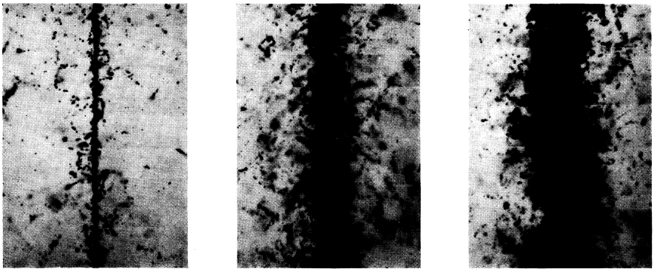
Треки от СТЭ?
Ядерные фотоэмульсии
Z ≈ 26
Z = 90 ± 4

Slide 29
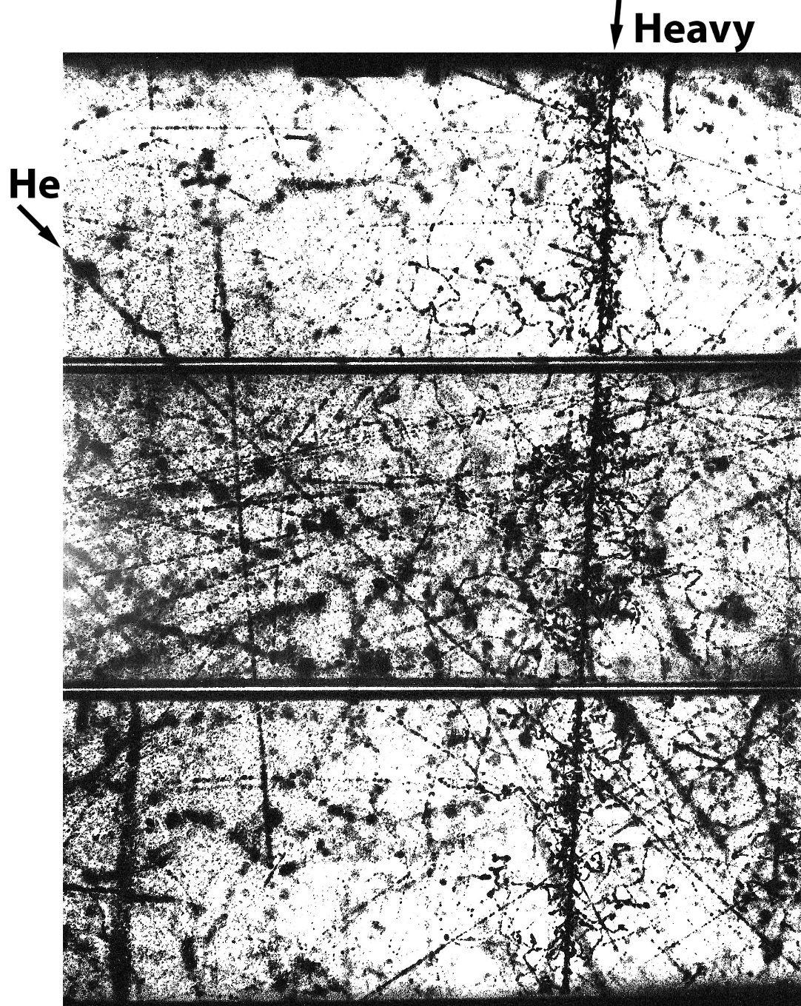
Эмульсионная камера
В отличие от фотопластинки, где на большой длине могут быть просмотрены только горизонтальные следы, а все наклонные выходят за пределы эмульсионного слоя, в эмульсионной камере наклонные следы, выйдя из данного слоя, продолжаются в соседнем, затем в следующем и т. д., пока частица не остановится или не выйдет за пределы эмульсионной камеры. Для того чтобы можно было быстро находить продолжения следов в соседних эмульсионных слоях, на все слои перед разборкой эмульсионной камеры наносится (при помощи рентгеновских лучей или оптическим методом) единая координатная прямоугольная сетка с расстояниями между линиями в несколько миллиметров.

Slide 30
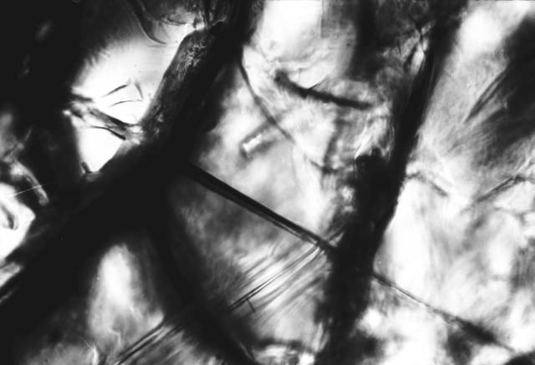
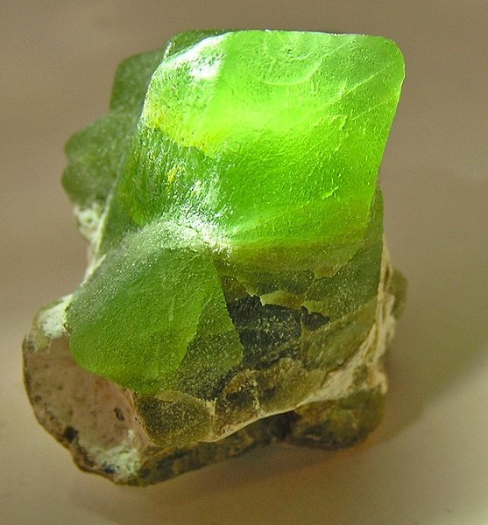
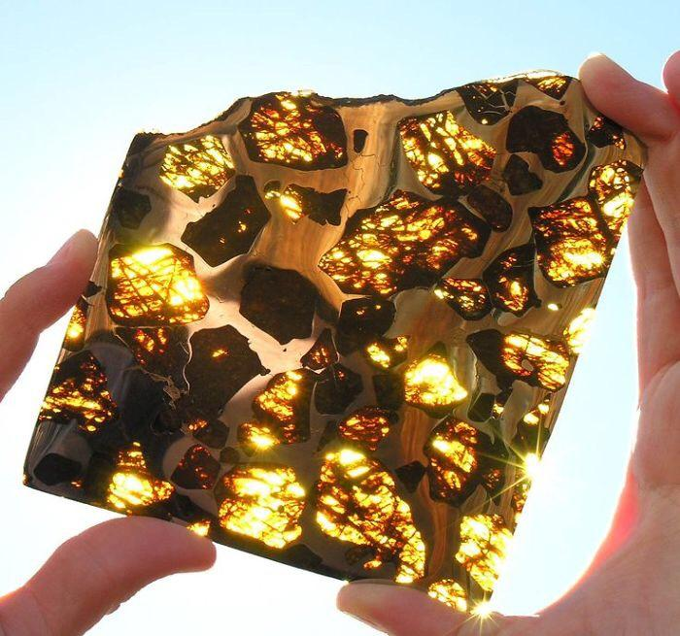
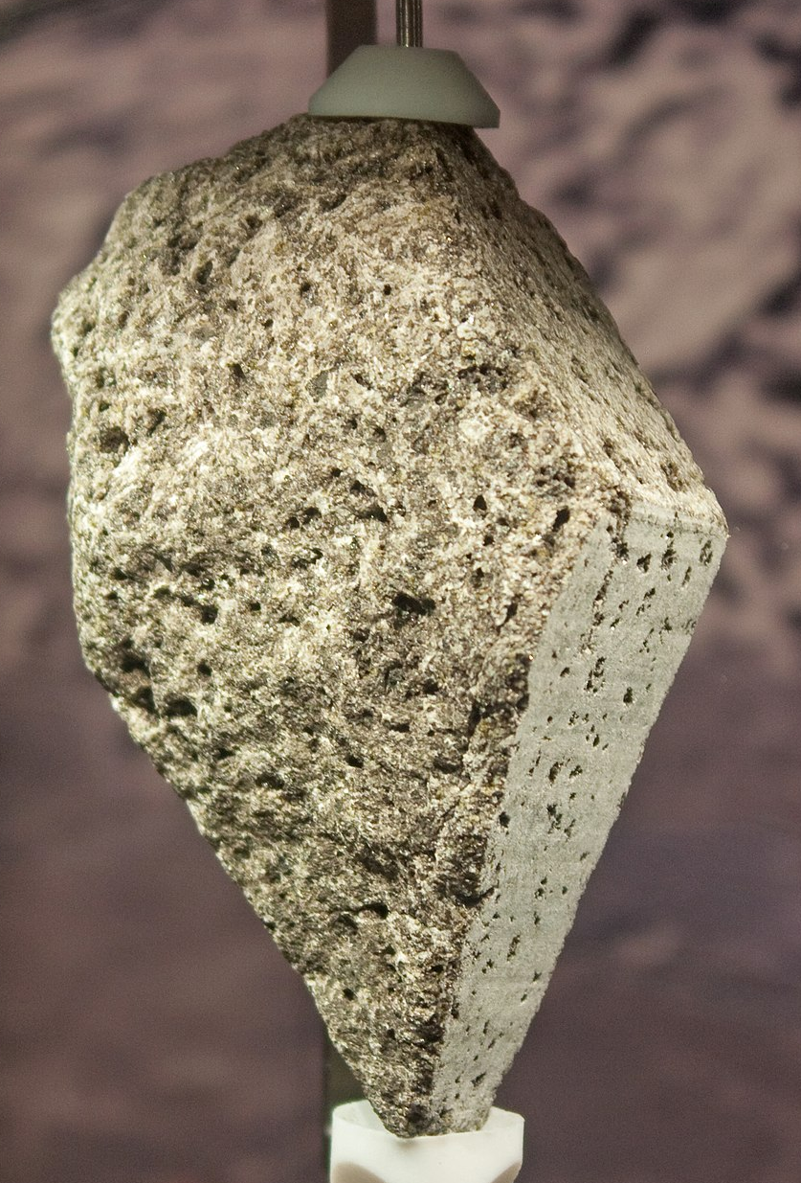

Slide 31
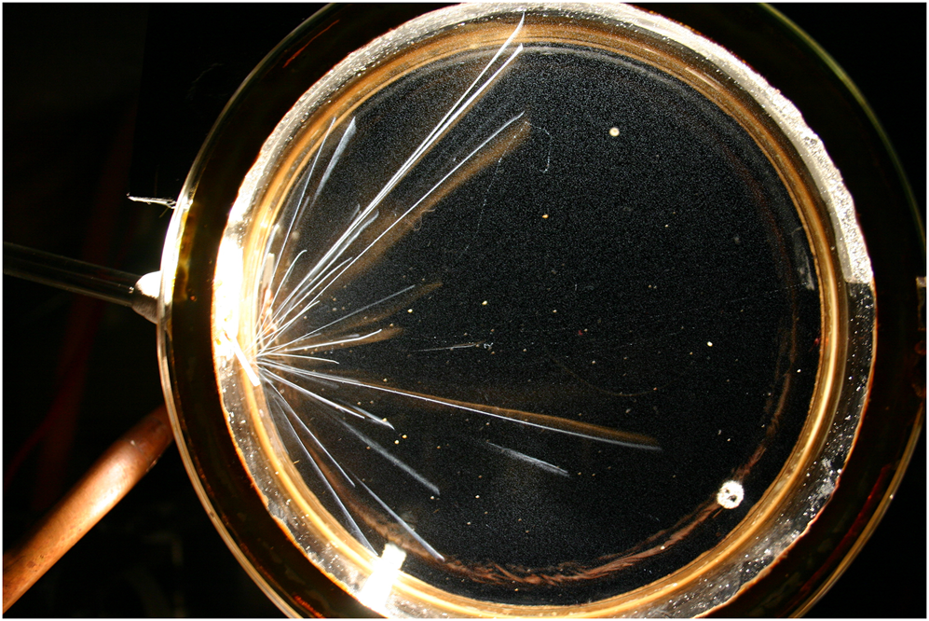
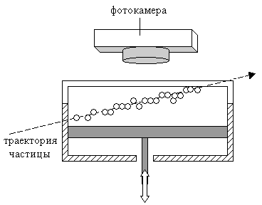
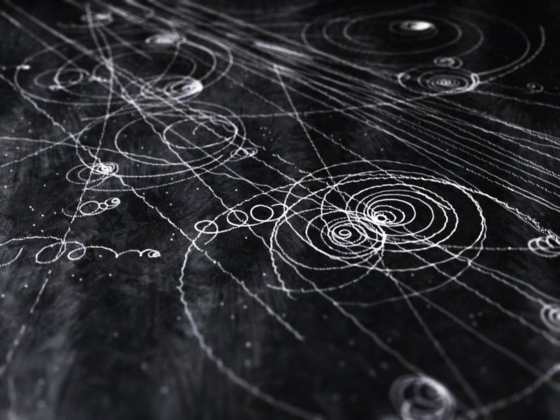
Камера Вильсона
Треки заряженных частиц становятся видимыми благодаря конденсации перенасыщенного пара на ионах газа, образованных заряженной частицей. На ионах образуются капли жидкости, которые вырастают до размеров достаточных для наблюдения (10⁻³-10⁻⁴ см) и фотографирования при хорошем освещении.
Пространственное разрешение камеры Вильсона обычно ≈ 0.3 мм. Рабочей средой чаще всего является смесь паров воды и спирта под давлением 0.1-2 атмосферы (водяной пар конденсируется главным образом на отрицательных ионах, пары спирта – на положительных).
Перенасыщение достигается быстрым уменьшением давления за счёт расширения рабочего объёма.
Время чувствительности камеры, в течение которого перенасыщение остаётся достаточным для конденсации на ионах, а сам объём приемлемо прозрачным (не перегруженным капельками, в том числе и фоновыми), меняется от сотых долей секунды до нескольких секунд. После этого необходимо очистить рабочий объём камеры и восстановить её чувствительность. Таким образом, камера Вильсона работает в циклическом режиме. Полное время цикла обычно > 1 мин.
Обычно помещают в магнитное поле, в котором траектории заряженных частиц искривляются.

Slide 32
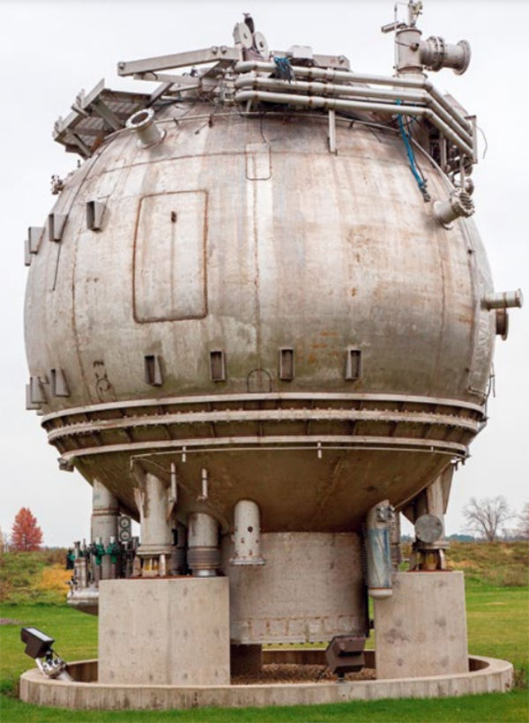
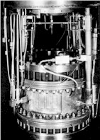
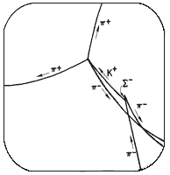
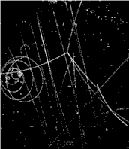
Пузырьковая камера
В пузырьковой камере используется свойство чистой перегретой жидкости вскипать (образовывать пузырьки пара) вдоль пути пролёта заряженной частицы. Перегретая жидкость – это жидкость, нагретая до температуры большей температуры кипения для данных условий. Вскипание такой жидкости происходит при появлении центров парообразования, например, ионов.
Перегретое состояние достигается быстрым (5-20 мс) уменьшением внешнего давления. На несколько миллисекунд камера становится чувствительной и способна зарегистрировать заряженную частицу. После фотографирования треков давление поднимается до прежней величины, пузырьки “схлопываются” и камера вновь готова к работе.
Пузырьковые камеры могут достигать очень больших размеров (до 40 м³). Их, как и камеры Вильсона, помещают в магнитное поле. Пространственное разрешение пузырьковых камер ~0.1 мм.
Недостатком пузырьковой камеры является то, что её невозможно (в отличие от камеры Вильсона) быстро “включить” по сигналам внешних детекторов, осуществляющих предварительный отбор событий, так как жидкость слишком инерционна и не поддается очень быстрому (за время ~1 мкс) расширению.

Slide 33
Детекторы ионизационного типа

Slide 34
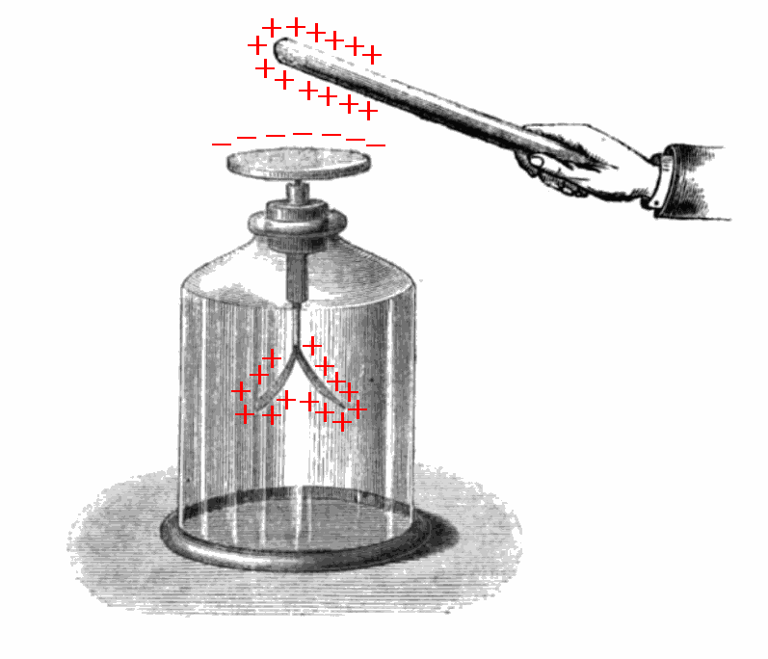
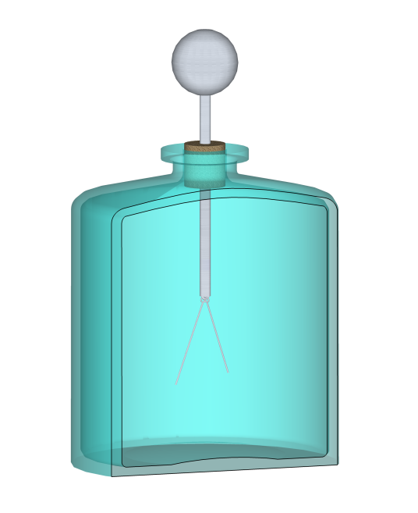
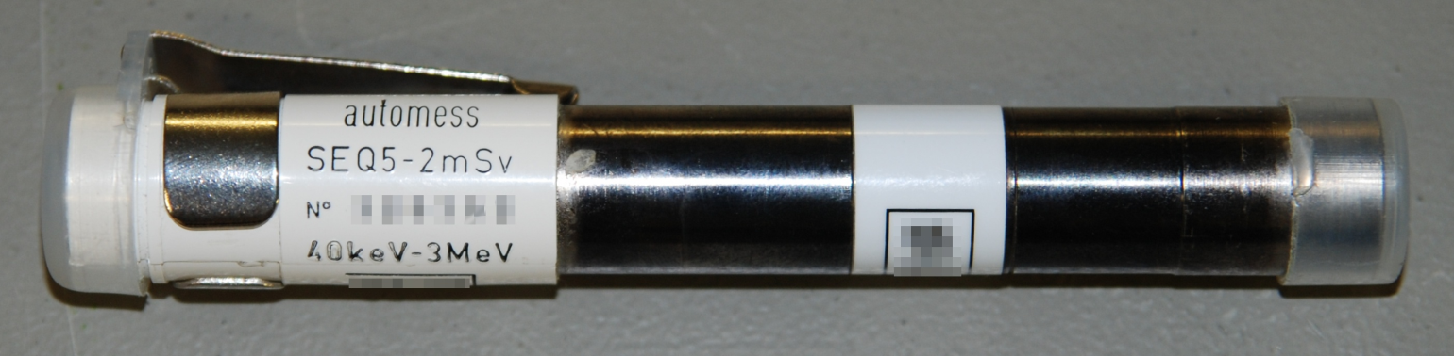
Электроскоп
Abraham Bennet, Alessandro Volta, 1787 г.
Индивидуальный дозиметр с кварцевой нитью

Slide 35


Детекторы ионизационного типа
При ионизации среды заряженной частицей возникает кратковременный электрический ток, регистрируемый соответствующей электроникой.
Детектирующая среда может быть газообразной, жидкой или твердой. Наиболее обширную группу детекторов этого типа образуют газонаполненные детекторы.
Простейшим из них является ионизационная камера. Она представляет собой систему двух электродов в объёме, заполненном инертным газом.
Если частица полностью останавливается в объёме камеры, то по величине собранного заряда легко определить энергию частицы.

Slide 36
Детекторы ионизационного типа (Газонаполненные детекторы)

Slide 37


Ионизационные камеры
Ионизационная камера - представляет собой систему из двух или трёх электродов в объёме, заполненном газом (He+Ar, Ar+C₂H₂, Ne).
Ионизационная камера может быть выполнена в виде плоского или цилиндрического конденсатора.
Величина прикладываемого напряжения подбирается так, чтобы образовавшиеся свободные заряды максимально быстро и полно достигали электродов.
Ионизационные камеры бывают интегрирующие и импульсные.
В интегрирующих камерах при больших потоках частиц импульсы сливаются и регистрируется ток пропорциональный среднему энерговыделению.

Slide 38
Ионизационные камеры
В импульсных камерах регистрируются отдельные импульсы от каждой ионизирующей частицы.
Импульсные камеры обычно трехэлектродные.
Образовавшиеся в результате ионизации электроны под действием поля двигаются по направлению к сетке, проходят её и собираются на аноде.
Более подвижные электроны собираются за время ≈10⁻⁶ с. Положительные ионы, время сбора которых на три порядка больше, за это время остаются практически на месте.
Сетка экранирует анод от индукционного воздействия положительных ионов.
Временное разрешение ионизационной камеры определяется временем сбора зарядов.
При регистрации импульса тока от электронов временное разрешение ионизационной камеры ≈10⁻⁶ с.

Slide 39
Газонаполненные детекторы
Недостатком ионизационной камеры являются очень низкие токи.
Этот недостаток ионизационной камеры преодолевается в ионизационных детекторах с газовым усилением.
Газовое усиление – это увеличение количества свободных зарядов в объёме детектора за счёт того, что первичные электроны на своём пути к аноду в больших электрических полях приобретают энергию достаточную для ударной ионизации нейтральных атомов рабочей среды детектора.
Такой режим работы отвечает пропорциональному счётчику (камере). Пропорциональный счётчик способен выполнять функции спектрометра, как и ионизационная камера.
Если ещё больше увеличить разность потенциалов между анодом и катодом и довести коэффициент газового усиления до 10⁴-10⁵, то начинает нарушаться пропорциональность между потерянной частицей в детекторе энергией и величиной импульса тока.
Прибор переходит в режим ограниченной пропорциональности и уже не может быть использован как спектрометр, а лишь как счётчик частиц.

Slide 40


Пропорциональный счётчик
Амплитуда сигнала пропорциональна энергии, выделенной в объёме детектора регистрируемой частицей.
Рабочий газ: Ar [90–95%] + СН₄(СО₂) [10–5%]
Схема пропорционального счётчика в продольном (а) и поперечном (б) разрезах (аналогично устроен счётчик Гейгера и цилиндрическая ионизационная камера): 1 - нить-анод, 2 - цилиндрический катод, 3 - изолятор, 4 - траектория заряженной частицы, 5 - электронная лавина.

Slide 41
Регистрация нейтронов
Реакции с вылетом заряжённых частиц;
Деление ядер: ²³³U (530 б), ²³⁵U (586 б), ²³⁹Pu (750 б);
Радиационный захват: Cd - 2.5 кб (¹¹³Cd - 20 кб); Gd – 50 кб (¹⁵⁷Gd – 242 кб);
Радиоактивные индикаторы: ⁵⁵Mn (E = 300 эВ), ⁵⁹Co (E =100 эВ), ¹⁰³Rh, ¹¹⁵In (E = 1,5 эВ), ¹²⁷I (E = 35 эВ), ¹⁰⁷Ag, ¹⁹⁷Au (E = 5 эВ);
Протоны отдачи.
n + ³He → ³H + ¹H + 0.764 МэВ n + ¹⁰B → ⁷Li* + ⁴He →⁷Li + ⁴He + γ (0.48 МэВ) +2.3 МэВ
Реакция | σ, барн | Q, МэВ
³He(n,p)³H | 5333 | 0.764
⁶Li(n,α)³H | 940 | 4.785
¹⁰B(n,σγ)⁷Li | 3837 | 2.791 (7%), 2.313 (93%)

Slide 42



Регистрация нейтронов
SFiNx (Spontaneous Fission, Neutrons and X-rays)
1 – recoils; 2 – focal-plane Si-detector; 3 – lateral Si-detectors; 4 – ³He-counters; 5 – array of scintillators; 6 – vacuum chamber; 7 – moderator; 8 – shield.

Slide 43

Газонаполненные детекторы
Рекомбинация зарядов
Тлеющий разряд
Ограниченная пропорциональность

Slide 44
Газонаполненные детекторы
Преимущества:
Низкая плотность ионизации,
Радиационная стойкость,
Цена.
Недостатки:
плотность газа низка и энергия, теряемая частицей в объёме детектора мала, что не позволяет эффективно регистрировать высокоэнергичные и слабоионизующие частицы,
энергия, необходимая для рождения пары электрон-ион в газе велика (30-40 эВ), что увеличивает относительные флуктуации числа зарядов и ухудшает энергетическое разрешение.

